Slide 1
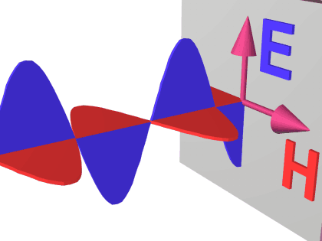
ЭЛЕКТРОМАГНИТНЫЕ КОЛЕБАНИЯ И ВОЛНЫ

Slide 2
Цель:
Изучение основных понятий, графиков и формул, связанных с электромагнитными колебаниями и волнами

Slide 3
Переменный ток
Если плоская рамка площади S равномерно вращается с частотой f оборотов в секунду в однородном магнитном поле с индукцией то магнитный поток Φ, пронизывающий рамку периодически изменяется во времени
Φ(t) = B ∙ S cos (2πft).
В соответствии с законом электромагнитной индукции Фарадея на концах рамки появится переменное напряжение.

Slide 4
Получение переменного индукционного тока
Посмотрите фильм по адресу: http://school-collection.edu.ru/catalog/res/d67bc6fb-694a-4f85-95ba-e572ae399a54/view/

Slide 5
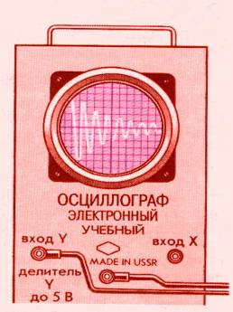
Переменный ток
Периодические или почти периодические изменения заряда, силы тока и напряжения называются электромагнитными колебаниями.
Обычно эти колебания происходят с очень большой частотой, значительно превышающей частоту механических колебаний:
٧ = 50 Гц
Для их наблюдения и исследования самым подходящим прибором является электронный осциллограф

Slide 6
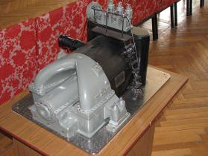
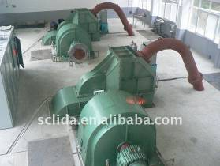
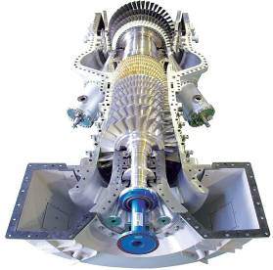
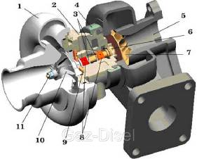
Преобразования энергии в электрогенераторах
В электрогенераторах осуществляется преобразование механической энергии в электрическую.
Генераторы приводятся во вращение с помощью
паровых,
гидравлических,
газовых турбин,
двигателей внутреннего сгорания и других первичных двигателей.

Slide 7
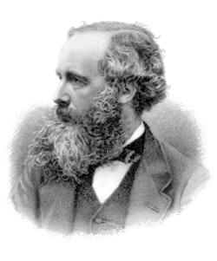
Электромагнитное поле
ЭЛЕКТРОМАГНИТНОЕ ПОЛЕ - это порождающие друг друга переменные электрические и магнитные поля.
Теория электромагнитного поля создана Джеймсом Максвеллом в 1865 г.
Если электрические заряды движутся с ускорением, то создаваемое ими электрическое поле периодически меняется и само создает в пространстве переменное магнитное поле и т.д.
Джеймс Клерк Ма́ксвелл
(13 июня 1831, Эдинбург, Шотландия — 5 ноября 1879, Кембридж, Англия) — британский физик, математик и механик.

Slide 8
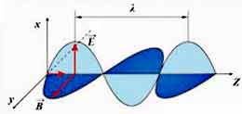
Электромагнитное поле
Источниками электромагнитного поля могут быть:
- движущийся магнит;
- электрический заряд, движущийся с ускорением или колеблющийся.
Колебания электрических зарядов сопровождаются электромагнитным излучением, имеющим частоту, равную частоте колебаний зарядов.

Slide 9
Электромагнитные волны
Электромагнитные волны – это распространяющиеся в пространстве электромагнитные колебания.
Они поперечны, то есть векторы и перпендикулярны и друг другу, и направлению распространения волны.

Slide 10
Скорость распространения электромагнитных волн
Скорость распространения электромагнитных волн в вакууме c (скорость света) – это мировая константа:
c = 2,9979·10⁸ м/с.
Длина волны в вакууме и ее частота связаны формулой:
λ = с/ν

Slide 11
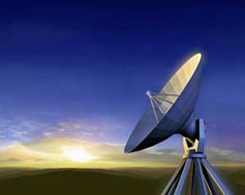
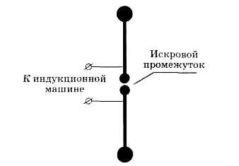
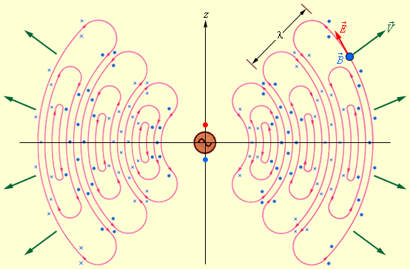
Получение электромагнитных колебаний
Электромагнитные волны могут возбуждаться только ускоренно движущимися зарядами.
Простейшей системой, излучающей электромагнитные волны, является небольшой по размерам электрический диполь, который называют диполем Герца.
В современной радиотехнике излучение электромагнитных волн производится с помощью антенн различных конструкций, в которых возбуждаются быстропеременные токи.
В радиотехнике диполь Герца эквивалентен небольшой антенне, размер которой много меньше длины волны λ.

Slide 12
Заряженная частица излучает электромагнитные волны, если
1) движется равномерно и прямолинейно
2) находится в покое
3) движется с ускорением
4) среди ответов 1-3 нет правильного

Slide 13
Какое из перечисленных ниже свойств света подтверждает его волновые свойства?
1) способность отражаться
2) способность дифрагировать
3) способность преломляться
4) способность распространяться прямолинейно

Slide 14
Колебания электрического поля в электромагнитной волне описывается уравнением E = 10cos(10⁻¹²t + π/2). Определите циклическую частоту ω колебаний.
10 с⁻¹
10⁻¹² с⁻¹
π/2 с⁻¹
3.10⁻⁴ с⁻¹

Slide 15
Скорость распространения электромагнитных волн
имеет максимальное значение в вакууме
имеет максимальное значение в диэлектриках
имеет максимальное значение в металлах
одинакова в любых средах

